Slide 1


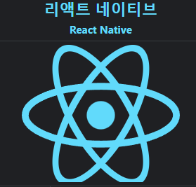

1. 아키텍쳐
SW Architecture 는 Open source 사용하고 논리적으로 기준으로 WebServer/WAS 1대,DB 1대가 필요합니다 (1대로 운영 가능)
OS (Ubuntu 22.04 TLS 이상)
Request
WAS(Web Application Server) #1
TOMCAT 9.0.x
Response
Web Server #1
nginx-1.21.6
Web
Container
Thread 1
Servlet
사용자
Send Request
To Container
Transfer result
To client
Thread 2
Init()
Service()
Destroy()
JSP, Servlet
(Dynamic
Processing)
Thread 3
Front Platform
Backend Platform
DB
Connection
DB Server #1
(MSSQL 2022 권장 Maria등 오픈소스 DB 사용 가능함)
React 19 이상
Java spring 6.x 이상
구분 | 서버 스펙 | 클라이언트 스펙
프로세서 | Web 4Core 프로세서 WAS, DB 8Core 프로세서 | Intel Core i5 또는 AMD Ryzen 5 이상
메모리 | Web 8GB 이상의 메모리 WAS, DB 16GB 이상의 메모리 | 4GB 이상
저장장치 | 1TB 이상의 SSD 또는 NVMe 드라이브 | 256GB 이상의 SSD 이상
네트워크 | 1Gbps 또는 10Gbps 이더넷 카드 | 0.1Gbps 이더넷 카드 이상

Slide 2
2. 시스템 가동을 위한 기업내 연동 내역
고객사 인증 연결 (MS AD, Entra, Google등)
인사 데이터 연동 (부서, 직위 ,사용자 정보등)
전자결재 연동
Email , 문자 , 카톡 시스템 발송 연동
외부 업체 시스템 접속 시 인증/보안 연결
SSO , Https 적용

